Slide 1
第3章 线性网络的一般分析方法
学前提问：10分钟快速浏览章节3.1~3.4
1、电路分析的基本依据是？
2、共能列出多少方程，能否简化？2b法由来。
3、拓扑的基本概念，尤
其是个数
4、如何理解电路的独立变量
拓扑约束（基尔霍夫定律）
元件特性的约束 VCR
列出n-1个KCL;b-n+1个KVL;b个VCR方程联立
树、树枝、连支；割集、基本割集；回路、基本回路；
一组独立的完备的变量；
变量间彼此线性无关，并能由之进而求得其他变量。

Slide 2
第3章 线性网络的一般分析方法
本章主要讨论的问题
一、如何选择合适的电流(或电压)变量使之用最少的 联立
方程求解电路。
二、如何保证列出独立的方程组。
3.1 网络拓扑的基本概念
网络拓扑：借助图论的一些基本概念分析电路的方法
图论是近代发展的一门数学学科，图论研究的对象是由点和线组成的图形。内容包括：图、树、图的矩阵、连通性和平面性等。由于计算机技术的飞速发展，图论的应用前景非常广阔，借助图论可把分析大规模电路的任务交给计算机完成。

Slide 3
3.1.1 拓扑图的概念
一）网络的拓扑图
①
①
R₁
us
R₂
R₅
②
③
②
③
R₃
R₄
④
④
电路图
拓扑图G
只表示网络几何结构(即元件连接方式)的由点和线组成的图称网络拓扑图（简称图用G表示）

Slide 4
①
①
R₁
网络拓扑图只表示元件连接方式
us
R₂
R₅
②
②
③
③
R₃
R₄
④
④
电路图
拓扑图
①
①
R₁
R₂
R5
②
③
②
③
us
R₃
R₄
④
④
电路图
拓扑图

Slide 5
有向图：标有支路参考方向的拓扑图（图中u i 取关联）
①
①
₇
R₁
R₂
₁
2
+
R5
us
②
③
②
5
③
−
R₃
R₄
3
4
④
④
电路图
拓扑图

Slide 6
二）连通图与非连通图
如果图G的任意两节点之间至少存在一条由支路构成的路径，则称该图为连通图，否则为非连通图。
1
2
3
1
2
3
1
4
2
4
4
3
5
(a)
(b)
(c)
非连通图
连通图

Slide 7
三）子图
1
1
1
2
3
1
2
3
3
1
2
3
2
3
1
2
2
4
5
6
4
5
6
5
5
4
4
4
4
4
图G
图G1
图G2
图G3
图G的三个子图
如果图 G_{n} 的每一个节点和支路均由另一图G的部分节点和支路组成，则称图 G_{n} 为图G的一个子图。

Slide 8
3.1.2 树、割集、回路的概念
一）树(tree)
1
1
2
3
1）树的定义
2
3
连通图G的一个子图G_{n}如果满足：
4
5
6
a)包含G的全部节点且是连通的；
4
b)不含任何闭合回路；
图G
则称该子图G_{n}为图G的一个树。
1
2
3
1
2
3
1
2
3
1
2
3
2
3
3
2
3
4
5
6
5
4
5
4
4
4
4
图G2
图G3
图G4
图G1
图G的两种可能的树
图G的子图但不是树

Slide 9
2）树支：
图G中构成树的一组支路（图中用粗线表示）
1
1
1
1
2
3
1
2
3
1
2
3
2
3
2
3
2
3
4
5
6
4
5
6
4
5
6
4
4
4
图G
图G
图G
一个图G可以有很多种树，但每一种树所含的树支数都相等
树支数= n-1
3）连支：
图G中除树支以外的其余支路（用细线表示）
连支数=b -(n - 1)

Slide 10
二） 割集与基本割集
1)割集的定义（图中用虚线表示）
连通图G中的一组支路的集合如果同时满足：
a)切割这些支路能使图G分割为两个分离部分
b)但只要少切割其中任何一条，图G仍然还是连通的,则称这些
支路的集合为割集
1
1
6
1
1
2
3
2
3
1
2
2
3
3
1
2
3
2
3
4
5
6
4
5
6
4
5
6
4
4
4

Slide 11
2）基本割集及其参考方向：
a）基本割集
基本割集数= 树支数=n–1
一个 割集所含的一组支路中，含一条且只含一条树支的割集称为基本割集。
6
C₂
C₁
1
②
2
①
③
3
5
4
④
b）基本割集的参考方向
C₃
基本割集的参考方向与其所含树支的参考方向一致。
用箭头标在切割线两边。

Slide 12
说明：一个图G所选的树不同其基本割集也不同，
但所含的基本割集数总是相同。
基本割集数= 树支数=n–1
6
C₁
6
①
1
②
2
③
C₁
C₃
3
5
C₂
①
1
②
2
③
4
3
C₂
④
4
5
C₃
④

Slide 13
三） 回路与基本回路
1）基本回路
基本回路数=连支数
由一条连支和其他相关的树支所构成的回路。
1
1
L₁
2
2
3
3
2
3
L₂
L₃
5
4
5
6
5
4
6
2）基本回路的参考方向：
与基本回路所含连支的参考方向一致。

Slide 14
3.2 基尔霍夫定律方程的独立性(加)
一)独立的KCL方程
1)结论:对基本割集或对n-1个且为任意的n-1个节点所列 的KCL方程是独立的。独立的KCL方程数为n-1个。
2）论证：
1
6
C
C
C
1
2
1
6
②
2
1
②
2
①
③
①
③
3
3
5
C
2
4
5
4
C
④
C
④
3
3

Slide 15
二 独立的KVL方程
1）结论:对基本回路或对网孔所列的KVL方程是独立的，
独立的KVL方程数为b-n+1个。
1
1
L₁
m₁
2
3
2
3
L₂
L₃
m₂
m₃
4
5
6
4
5
6
2）论证：
网孔是基本回路的特殊情况

Slide 16
3.2 电路的独立变量
独立变量：具有独立性和完备性的一 组电流(或电压)。
独立性：一组电流（或电压）相互线性无关。
完备性：由一组电流(或电压)可求出其余全部电流和电压。
3.2.1 独立电流变量
结论： 1）网孔电流是独立的完备的电流变量
2）连支电流是独立的完备的电流变量

Slide 17


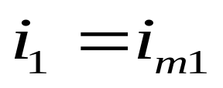
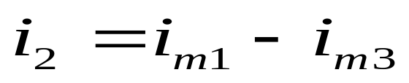
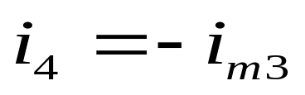
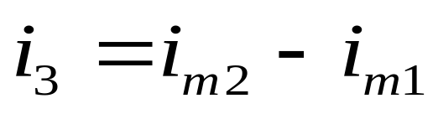


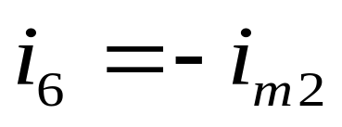
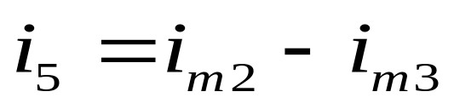
一）网孔电流(网孔、平面网络)
1
2
3
4
5
6
沿着网孔的边界流动的假想的电流,用 i_{m} 表示。
网孔电流的特点
1）独立性：网孔电 流不能与KCL相联系，因此各网孔电流 彼此线性无关。
2）完备性：所有支路电流均可用网孔电流表示。

Slide 18



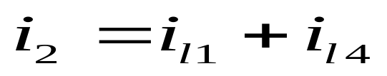

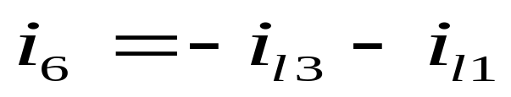
二）连支电流（用i_{l} 表示）
1
2
3
5
6
4
连支电流的特点
1)独立性：只有连支构不成割集，因此连支电流不能与
KCL相联系，各连支电流彼此线性无关。
2)完备性：所有树支电流均可用连支电流表示。

Slide 19

3.2.2 独立电压变量
结论: 1) 节点电压是独立的完备的电压变量
2) 树支电压是独立的完备的电压变量

Slide 20
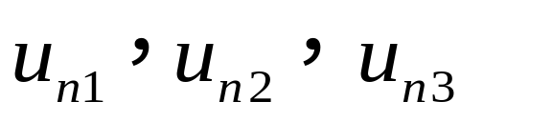
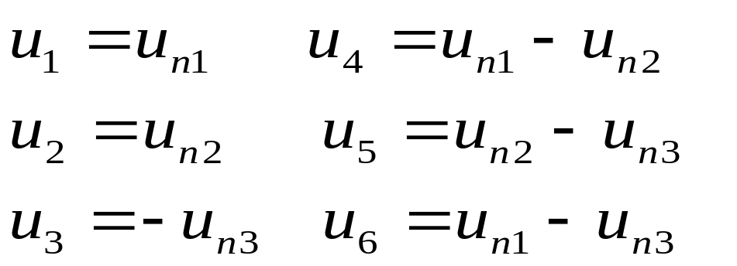
一）节点电压(用u_{n} 表示)
6
①
4
②
5
③
1
2
3
④
选任一节点为参考点后其余节点至参考点的电压降。
节点电压的特点
1)独立性：任一节点电压不能用其余节点电压表示。
2)完备性：所有支路电压都可以用节点电压表示。

Slide 21
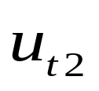
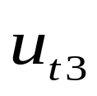
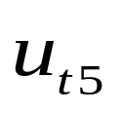
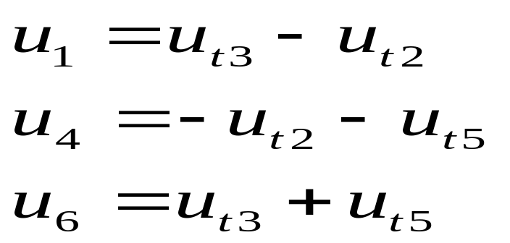
二）树支电压（用u_{t} 表示）
1
2
3
4
5
6
树支电压的特点
1)独立性：只有树支构不成回路，因此仅有树支电压写不出
KVL方程，各树支电压彼此线性无关。
2)完备性：所有连支电压均可用树支电压表示。

Slide 22
小结
对基本割集或对任意n-1个节点所列的KCL方程是独立的。
独立的KCL方程数 = n -1
对基本回路或对网孔所列的KVL方程是独立的。
独立的KVL方程数 = b-n +1
独立电流变量
1、网孔电流是独立的完备的电流变量
2、连支电流是独立的完备的电流变量
独立电流变量数 =（b- n+1）
独立电压变量
1、节点电压是独立的完备的电压变量
2、树支电压是独立的完备的电压变量
独立电压变量数 = n-1

Slide 23

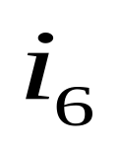




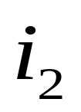
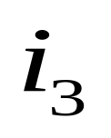
例1：已知i₁=3A, i₂= –2A, i₃=4A, i₄=6A, i₅= –7A, i₆= 5A
问能否求出所有支路电压和电流
a
b
a
4
b
6
e
e
1
f
5
f
2
c
d
c
3
d

